Slide 2
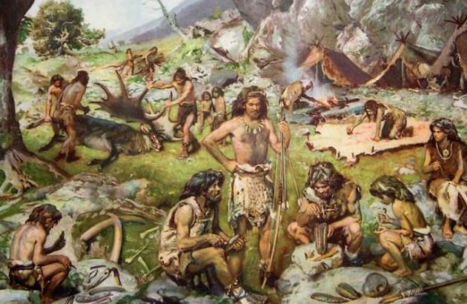

Slide 7
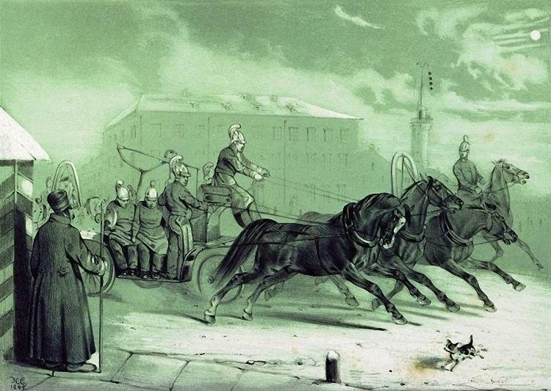
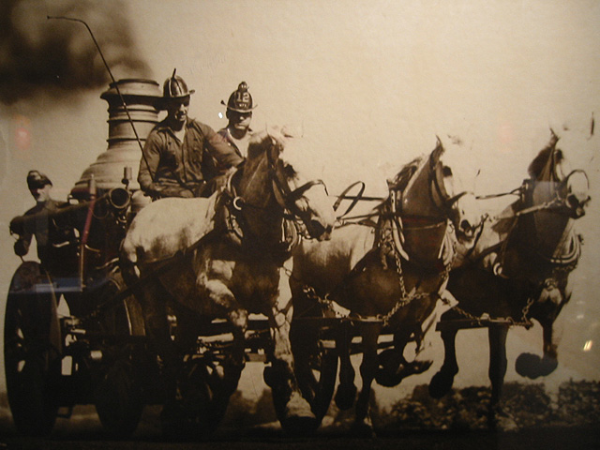
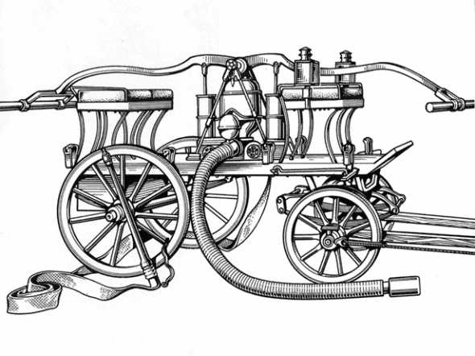
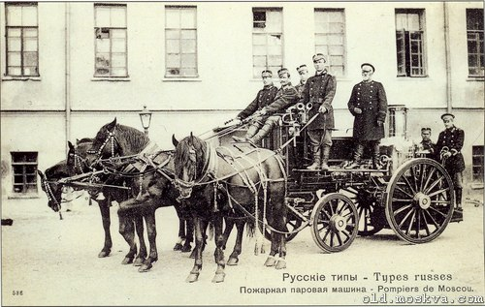

Slide 9
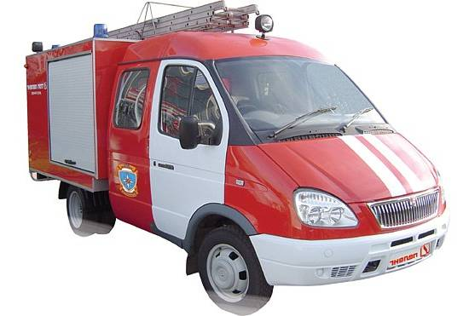
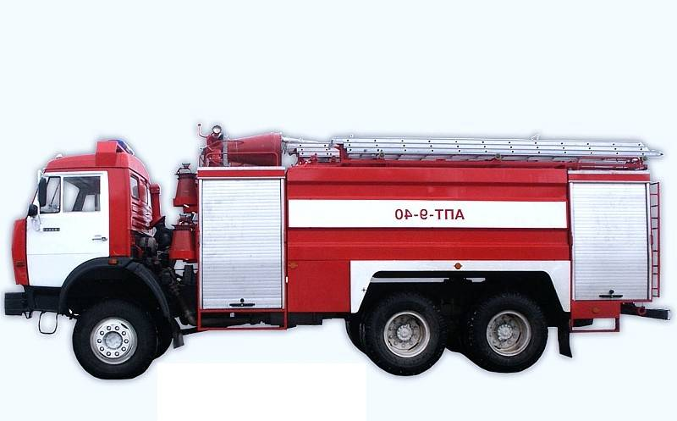
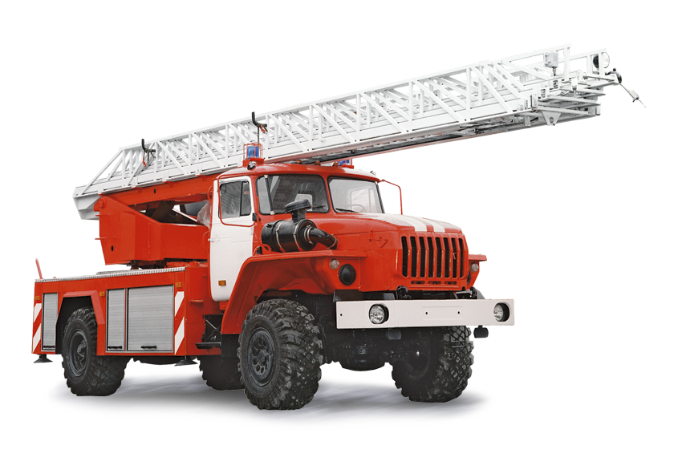
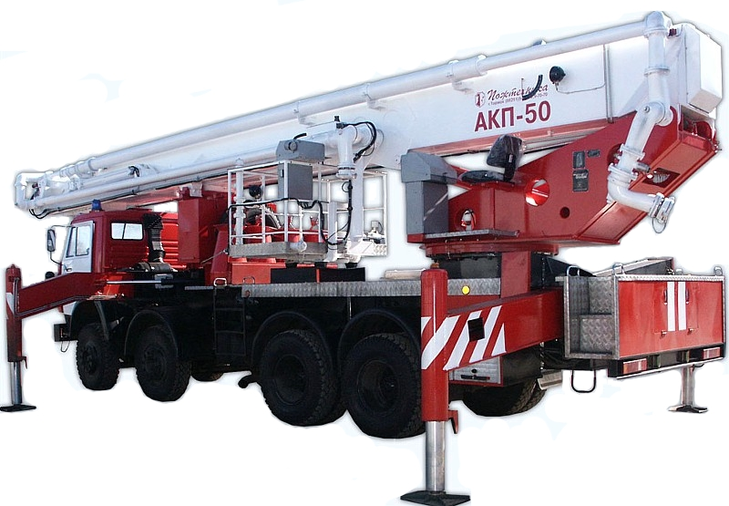
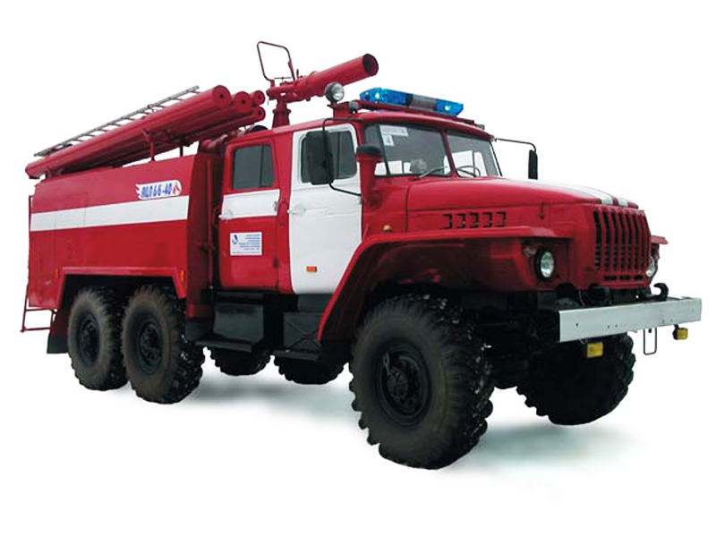

Slide 11
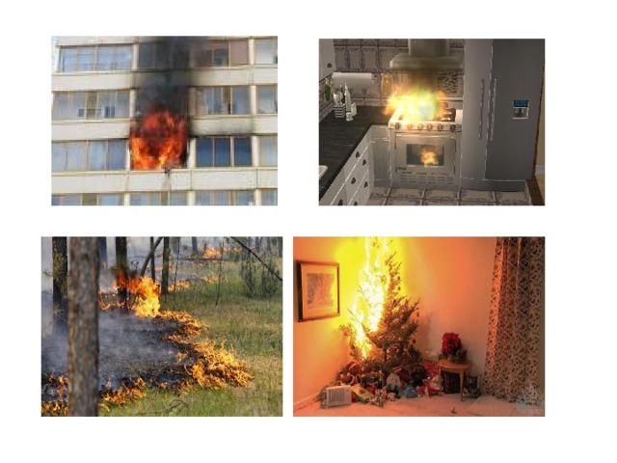

Slide 14
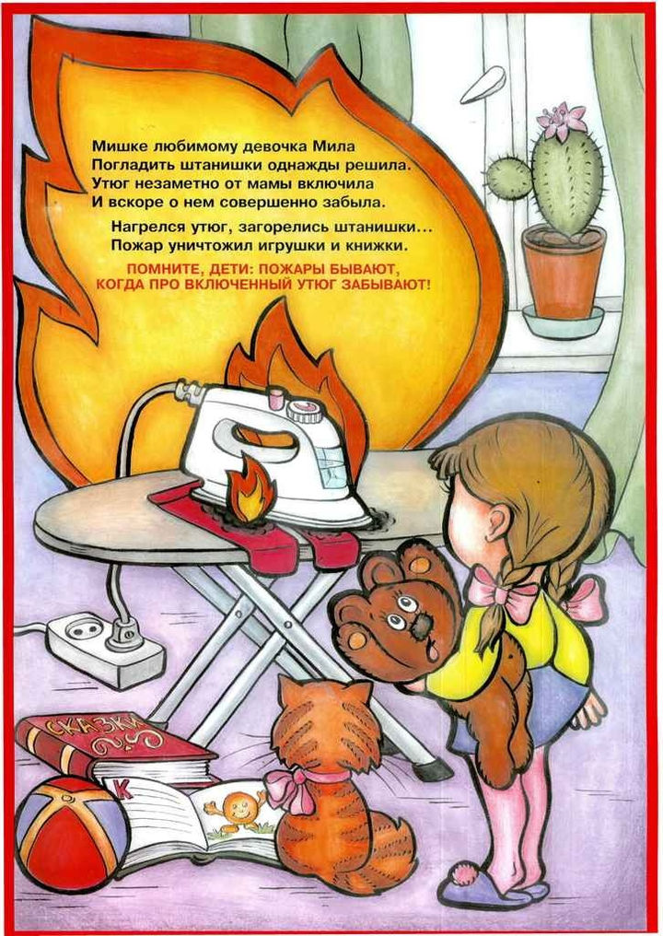

Slide 20
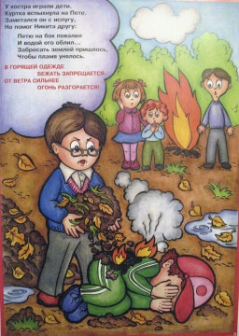

Slide 22
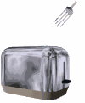
Правильно пользуйся электроприборами!
ВЫКЛЮЧАЙ БЫТОВУЮ ТЕХНИКУ
ПЕРЕД УХОДОМ ИЗ ДОМА!

Slide 23
Мое поведение при пожаре
Если в жилище начался пожар не надо паниковать:
спокойно, но быстро необходимо ликвидировать очаг пожара
накрыть очаг пледом или другой тканью (лучше мокрой)
Если пожар усиливается, позвоните в пожарную часть

